Slide 1
A mellkasi szervek topográfiája és a mellkas metszetanatómiája. Pleura- és pericardium-punkció topográfiája
dr. Magyar Attila
2020. 03. 05.

Slide 2
Mellkasi szervek
Mediastinum
Tüdők, pleura
szív, nagyerek
oesophagus
thymus
ductus thoracicus

Slide 3
Tüdők, pleura
Apex pulmonis: a cupula pleuraeban: C7-re vetül; vagy másképp 3-5cm-rel az 1. borda felett
Basis pulmonis: a jobb és a bal diaphragamkupolán
Fissura obliqua: indul a 3. bordától (dorzálisan) (bordafej) – ventrálisan: 6. bordaporc-bordacsont határig
Fissura horizontalis (jobb): a 4. bordát követi
A tüdőhilusok a Th5-re vetülnek
Bifurcatio tracheae: a Th4-re.

Slide 4
Szamárhíd Nº1.
a. carotis comm bifurkáció: C4
trachea bifurkáció: Th47
Aorta bifurkáció: L4

Slide 5
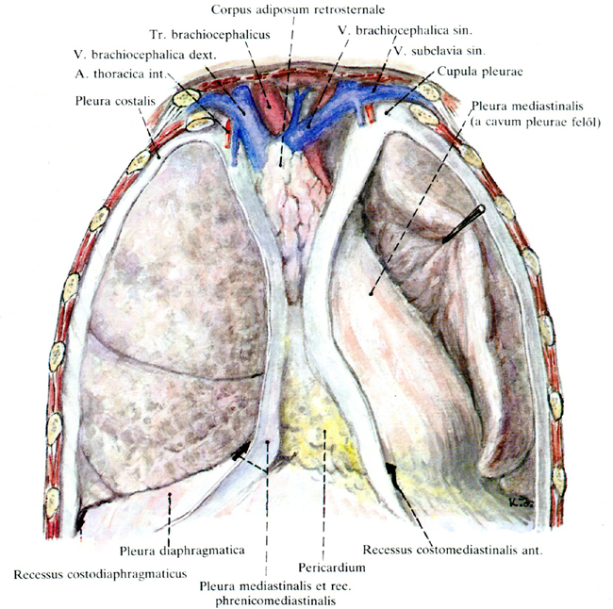

Slide 6
Tüdők, pleura
Hilum pulmonis: jobb: eparteriális bronchus („Szamárhíd. No2.:”Télen jobb, ha havazik.”)
bal: hyparteriális bronchus
vv.pulmonales: legventrálisabban és -kaudálisabban
Bronchopulmonális nycsomók: antrhracosis
Tüdőbenyomatok (impressio): -mindkettőn: szív; a. subclavia (apex); -jobb tüdő: mediálisan v.cava sup.; v. azygos; oesoph.; -bal tüdő: arcus aortae

Slide 7
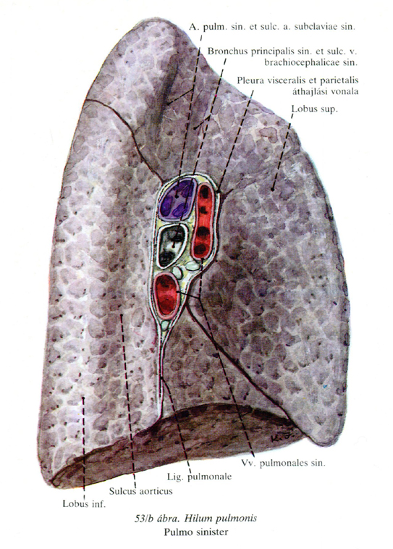
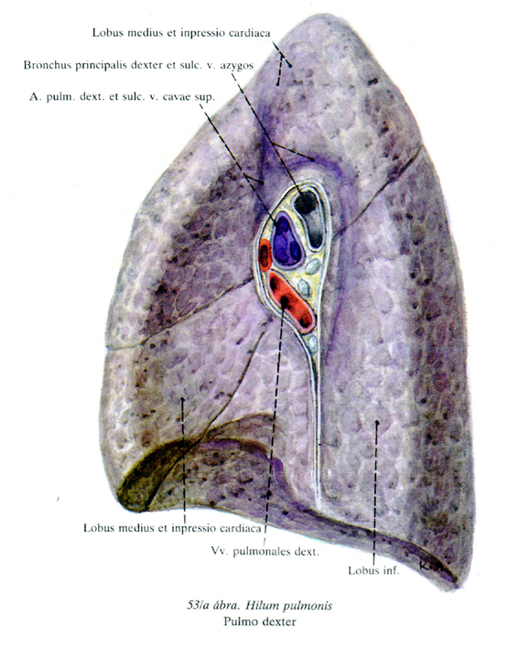
Jobb főhörgőn a v. azygos a balon az aortaív lovagol..

Slide 8
Tüdő- és pleurahatárok
tüdő: ELÜLSŐ az apextől a 2. bordáig: a határok konvergálnak közép felé; a 2.-4. bordák között párhuzamosan, szinte összeérnek; JOBB: tovább kaudálisan a 6. bordáig; BAL: íves kivágás: incisura cardiaca, aztán visszatér a 6. bordaporc sternalis határáig;
ALSÓ: a 6. borda (parasternalisan) (BAL oldalon: 2-3 cm-rel laterálisan a sternumtól) a mediklavicularis vonalban: 6. borda; középső hónaljvonalban: 8. borda; scapularis vonalban: 10. borda
pleura (alul): +1 bordával kaudálisabban
Általánosságban a jobboldali tüdő- és pleurahatárok kicsit mélyebben állnak, mint a a bal oldalon.
A tüdőhatárok a légzéssel kb. 2-3 harántujjnyival mozdulnak el.

Slide 9
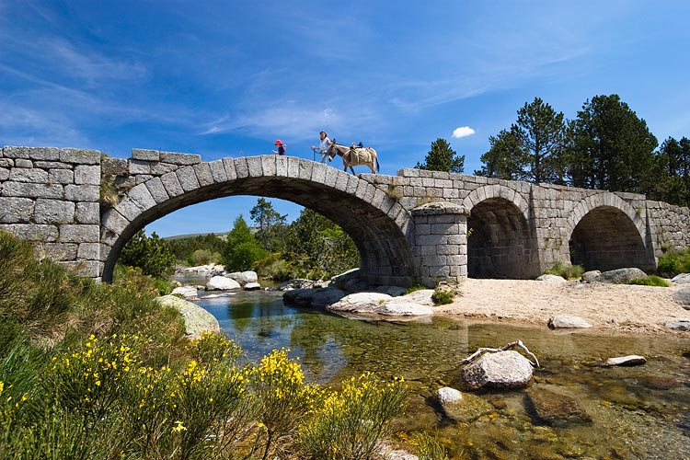
Tüdő- és pleurahatárok
 | L. sternalis | L. medioclavicularis | L. axillaris mediana | L. scapularis | L. paravertebralis
pleurahatárok | 6. borda | 7. borda | 9. borda | 11. borda | 12. borda
tüdőhatárok | 6. borda | 6. borda | 8. borda | 10. borda | 11. borda
szamárhíd No3.
A pirossal jelölt helyeken könnyű megtanulni a tüdő- és pleurahatárokat, mert a tüdőhatárok páros számok (6,8,10), míg a pleurahatárok páratlanok (és eggyel nagyobbak: 7,9,11)
A tüdők az alábbi képletekkel érintkeznekj a rekeszizmon keresztül:
JOBB tüdő: a lobus hepatis dx-rel;
BAL tüdő: a lobus hepatis sin-rel.; gyomorral; léppel

Slide 10
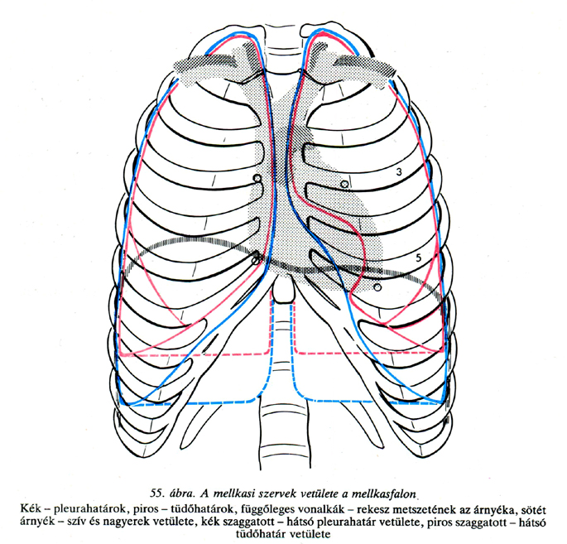

Slide 11
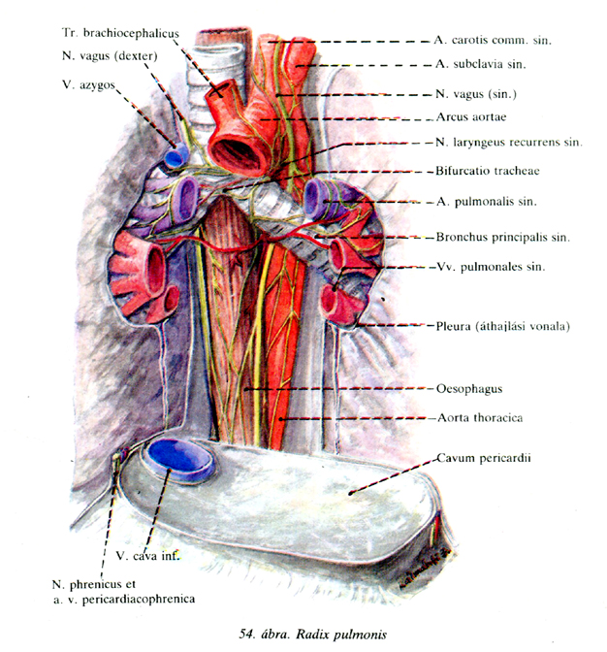

Slide 12
Cupula pleurae
Izmos sátorba nyomul be (mm. scaleni; m. long. colli)
Jobb oldalon: ventrálisan: tr. brachioceph. az a. subclaviaval; n. vagus; bal oldalon: a. subcl. sin
az a. subcl. előtt: v. subclavia; az a/v. thoracica int-val;
ettől mediálisan: n.phren.;
az a. subcl. mögött: truncus inf. (plex. brachialis);
hátul: truncus symp.; ggl. stellatum;

Slide 13
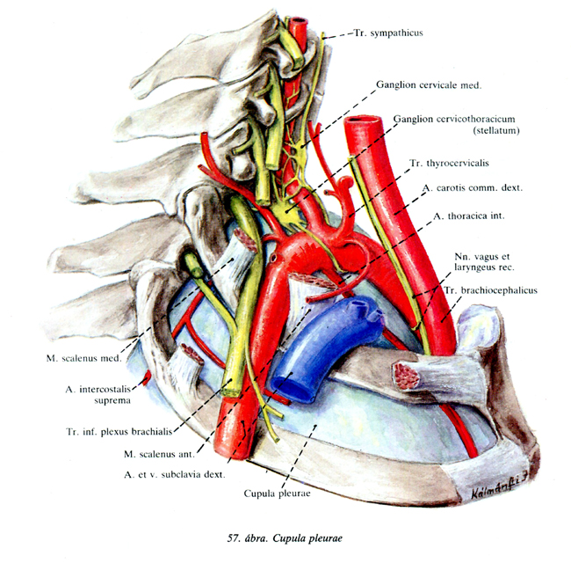

Slide 14
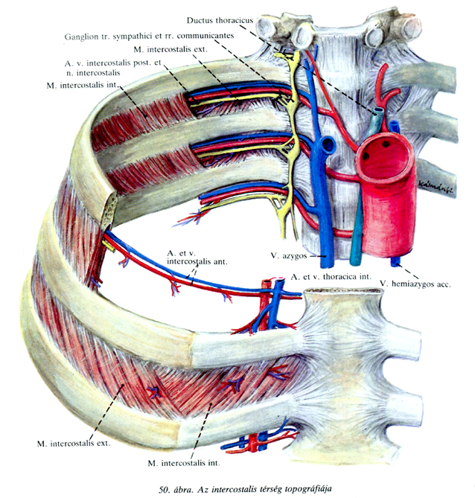
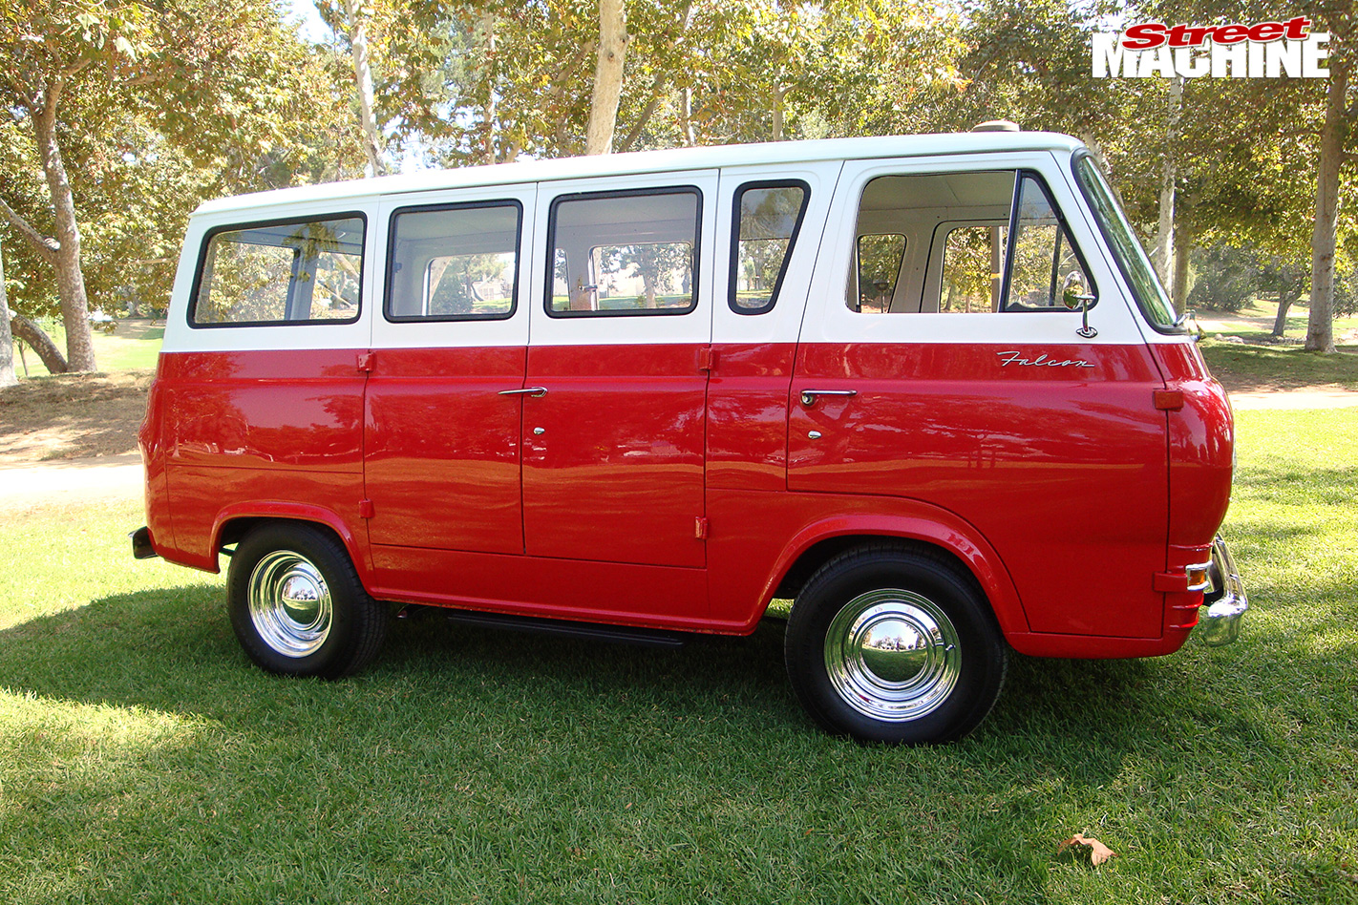
Spatium intercostale: VAN (intercostalis)
(szamárhíd No5)
VAN

Slide 15
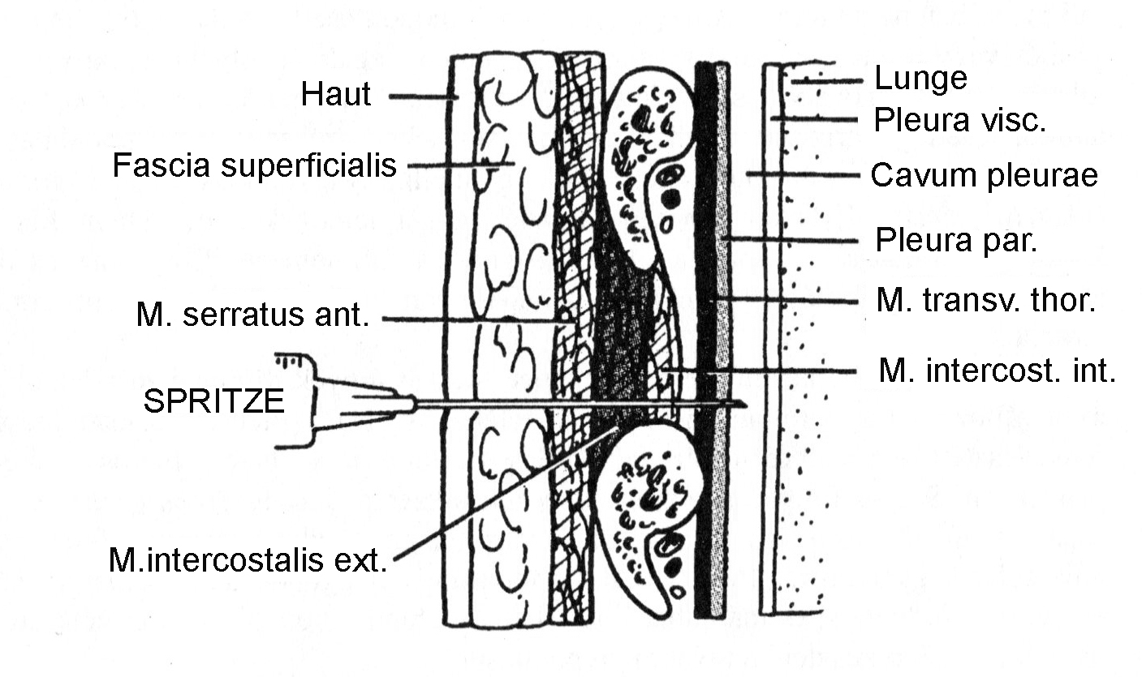
Thoracocentesis, pleura-punkció
A pleuraüreg (cavum pleurae) folyadéktartalmának leszivása;
A beszúrás helye a linea scapularis és a linea axillaris post.között: itt a legmagasabbak az interkcostalis térségek, és a legvékonyabb a mellkesfalon fekvő izomréteg.
A tűt mindig az adott borda felett kell bevezetni!

Slide 16
Mediastinum
A beosztása: med. supracardiacum (a tüdőgyökér felett illetve ventrálisan), med. cardiacum (a tüdőgyökér alatt és ventrálisan), valamint med. posterior: a tüdőgyökér mögött végig a mellkas bejáratától a rekeszig.

Slide 17
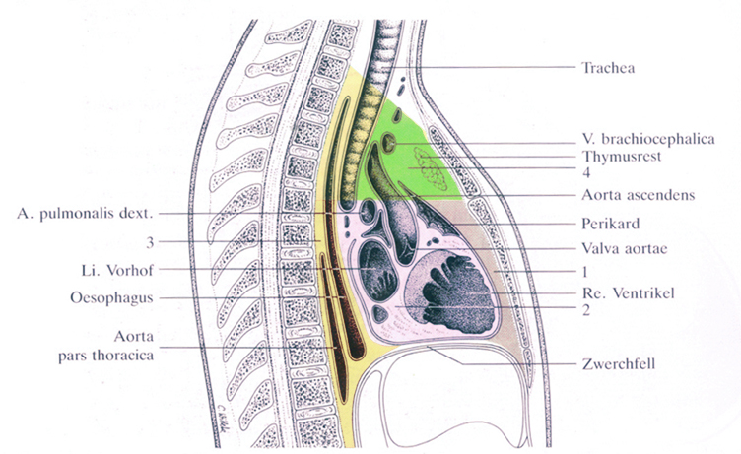
A mediastinum beosztása, tagozódása: anterior és posterior (határ közöttük: tüdőgyökér), és az anteriort tovább osztjuk: med. supracardiacumra (a tüdőgyökér felett és előtt) és med. cardiacumra (a tüdőgyökér alatt és előtt).

Slide 18
Szív

Slide 19
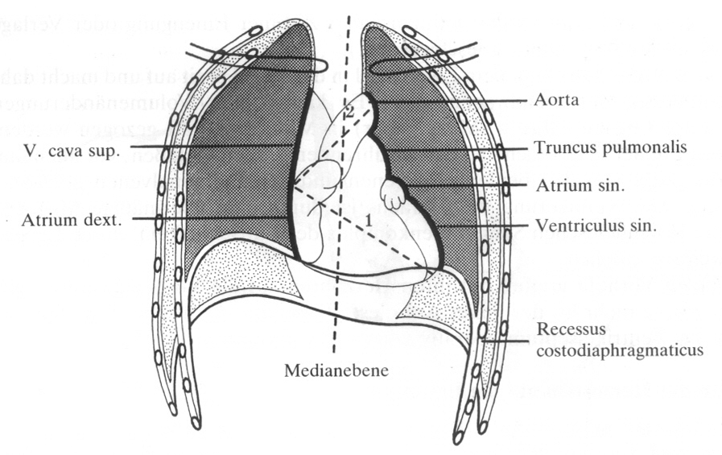

Slide 20
Szív
Szívcsúcs: 5. intercostalis térség (IC) balra, 1 ujjal mediálisan a mediklavikuláris vonaltól (felnőtt!); gyerekek: laterálisan attól!
A szív bal határvonala: a bal 2. bordától az 5. IC térségig (1 ujjnyira med. a medioiklav. vonaltól
A sziv hossztengelye: 45°, (határértékek: 27-55°). A testsalkattól függ. Gyerekekenél 4 éves korig: a szivcsúcs a 4. IC térségben, 1 ujjnyira LATERÁLISAN a mediklavikuláris vonaltól.
Trigonum (peri)cardiacum, thymicum: azok a háromszögű területek, ahol ezek a szervek közvetlenül (közbeékelődő tüdőszövet nélkül) fekszenek hozzá a mellkasfalhoz; a szív háromszögének a csúcsa felfelé mutat, a thymusé lefelé; a csúcsaik a 2-3. bordaporcnál találkoznak.

Slide 21
Szívtompulatok
Abszolút, relatív
Abszolút: felső: IV. borda alsó széle; bal oldali: a szívcsúcslökéstől egy harántujjal beljebb; jobb oldali: a szegycsont középvonala; alsó: májtompulat
Relatív: bal oldali: szívcsúcslökés helytől felfelé a bal III. bordaporc-bordacsont határig; jobb oldali: a szegycsont jobb széle; felső: a III. bordaporcokat összekötő ívelt vonal; alsó: májtompulat

Slide 22
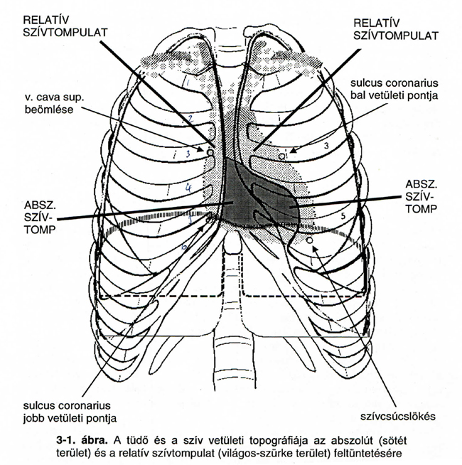

Slide 23
Szív
Trigonum pericardiacum: ezen a területen közvetlenül, azaz a pleura megnyitása nélkülk lehet a szívhez műtétileg hozzáférnia bal oldalon a 4-7. bordaporcok magasságában.
A jobb kamra punkciója (újraélesztés során; lásd a Ponyvaregény c. filmet): 4. IC térség bal oldalon, a sternum szélénél.
A trig. pericardiacum nagysága: kisebb a normálisnál a szív mély fekvése esetén (situs cordis profundus) vagy nagyobb a felszines fekvése esetén (situs cor. supf.)
Thoracotomia: a bal 4-5 IC térségben, (hozzáférés a szívhez)
A szív melletti szervek: bal pitvar– oesophagus (mitrális stenosis esetén: nyelési nehézség)
Billentyűk: az AV-billentyűk és a septum inteventriculare ventrál felől operálhatók.

Slide 24
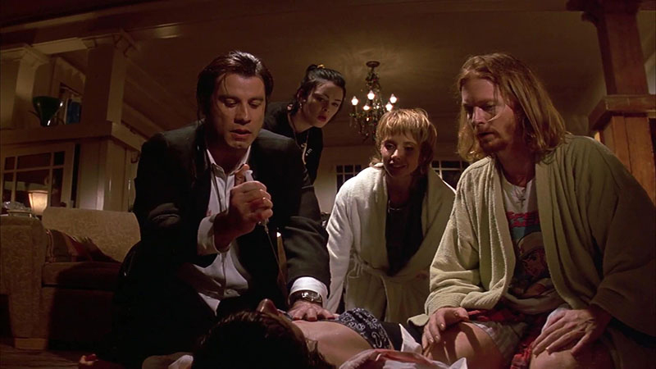

Slide 25
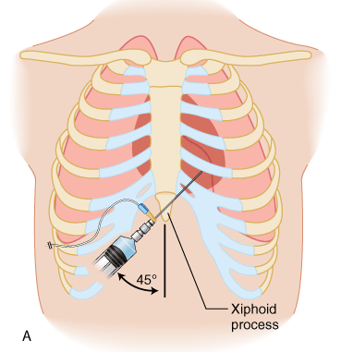
Pericardiocenstesis
Folyadékgyülem (vér, exsudatum) leszivása a perikardiumüregből (normális folyadékmennyiség: 10-20 ml; ez kóros körülmények között 250 ml is lehet)
A helye: a proc. xyphoideus és a bal arcus costalis között;
A tűt 30-45° szögben kell a bal clavicula közepe felé vezetni.

Slide 26
A szivbillentyűk vetülete és hallgatózási helyei: lásd a táblázatot és a rajzot
billentyű | anatómiai helye | hallgatózási pont
valva atrioventricularis dextra | a sternum mögött, az 5. borda meghosszabbításában, jobbra | 4. IC térség, jobbra
valva atrioventricularis sinistra | a 4. borda csatlakozása a sternumhoz, bal oldalon | szívcsúcsnál, 5. IC térség, bal oldalon
valva aortae | a sternum bal szélénél, a 3. IC térség meghosszabbításában | 2. IC térség, jobbra
valva trunci pulmonalis | balra, a 3. borda csatlakozásánál | 2. IC térség, jobbra
szamárhíd No6:
Zsebesbillentyűk: mindig a 2. IC térségben
aorta, pulmonalis

Slide 27
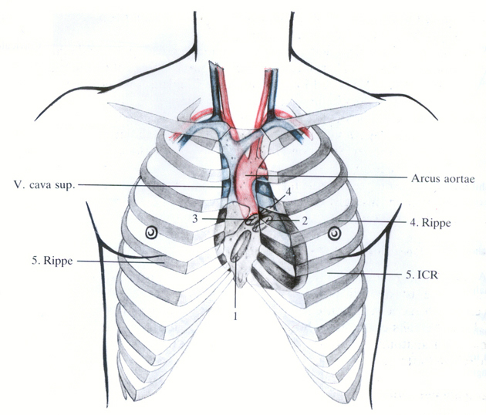
1: valva tricusp.
2: valva bicusp
3: valva aortae
4: valva trunci pulm.

Slide 28
Szív
A szív ingervezető rendszere:
Sinuscsomó (Keith-Flack): a crista term. és a VCS beszájadzásánál
Atrioventricularis csomó (Aschoff—Tawara csomó): jobb pitvar alsó részén, a pars membranacea közelében:
Koch háromszög: Todaro ín (a valvula v. cavae inferioris (Eustach billentyű) folytatásában; cuspis septalis (tricuspidalis bill.) és az ostium sinus coronarii határolják

Slide 29
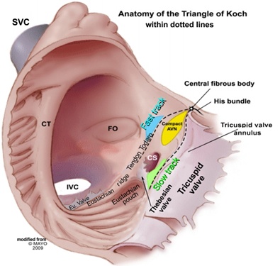

Slide 30
Szív
A szív beidegzése:
szimpatikus: a 3 nyaki ganglionból (nervus cardiacus sup., med., inf.)
paraszimpatikus: a n. vagusból (ramus cardiacus sup. a vagus nyaki szakaszából; r. card. inferior a vagus törzséből vagy a n. laryngeus recurrensből, rr. card. thoracici: a vagus törzséből vagy a n. laryngeus recurrensből).
plexus cardiacus: periarteriális idegfonat; felszínes része az aortaív és az a. pulm. dextra között található, ágai követik az a. coronaria dextra ágait (a jobb szívfél számára).
mély része: a truncus pulm. bifurcatióján fekszik, ágai kísérik az a. coronaria sinistra ágait.
A jobb vagus: elsősorban a sinuscsomót látja el, a bal vagus: az AV-csomót, disztálisabban: már csak szimpatikus rostokat találunk.

Slide 31
Erek
A szívhez közeli, nagy erek: legdorzálisabban és jobbra: VCS; aorta: elöl és balra; a sternum mögött: tr. pulm.
vv. brachiocephalicae: az 1. bordaporc mögött, jobb oldalon egyesülnek.
a VCS kaudális vége (beszájadzás a jobb pitvarba): 3. bordaporc, jobbra.
VCS: 1-2 cm-rel laterálisan a sternum jobb szélétől. Dorzálisan: felveszi a v. azygost. Jobbra: a VCS-t a pleura takarja, balra tőle az arcus aortae határolja, alsó szakasza a perikardiumzsákban van, a jobb oldalán fut a jobb n. phrenicus.

Slide 32
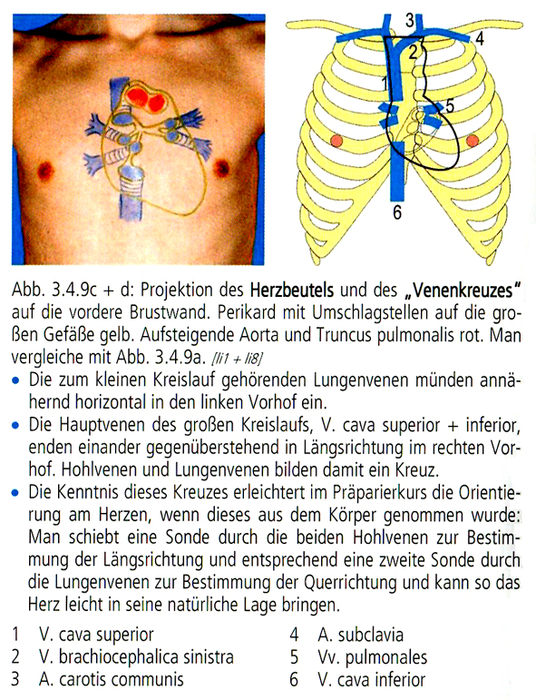
A pericardium és a nagy vénák vetülete az elülsőp mellkasfalra
Perikardium áthajlási vonalai: sárga; aorta és truncus: piros
A tüdővénák megközelítően vízszintesen nyílnak a bal pitvarba
Az üresvénák függőlegesen, szinte egymásba menve nyílnak a jobb pitvarba

Slide 33
Erek
v. hemiazygos: a Th8 magasságában keresztez át a jobb oldalra.
A bal oldali 1-8. IC térségek vénás vérét a v. hemiazygos accessoria szállítja el, amely kraniálisan a v. brachiocephalicával, kaudálisan a v. hemiazygos-szal anasztomozál.
v. azygos: a Th3 magasságában hajlik ívesen ventrál felé és ömlik a VCS-ba; a jobb főhörgőn lovagol.
v. azygos: vénás kollaterális keringés a vv. lumbales (a VCI felé) és a VCS felé.
Plexus venosus vertebralis internus: elsősorban a v. azygos szállítja el a vérét.

Slide 34
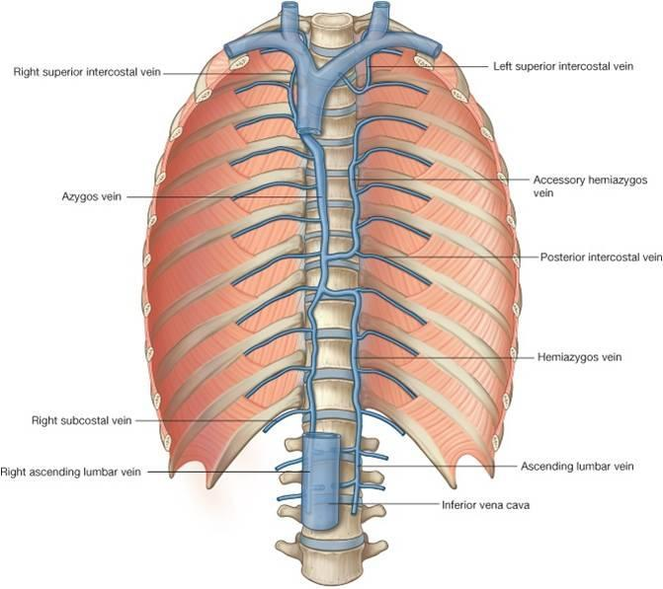

Slide 35
Erek
aorta ascendens (6 cm): a 2. jobb bordaporc felé irányul, itt megy át az
arcus aortae-be: majdnem hogy szagittálisan fut (jobbról-előlről hátrafelé és balra), az angulus sterni mögött található, és emiatt a nagyerek belőle nem jobbról balra erednek, hanem, inkább elölről hátra.
aorta descendens: a Th4 magasságában kezdődik, a bal főhörgőn lovagol, érinti a tracheát és az oesophagust (aneurysma).
ductus arteriosus: 0,1% nyitva marad! a környezetében a leggyakoribb a coarctatio aortae. Beszájadzása (születés előtt) az a. subclavia sinistra leadása után (áramlási irányban): a fetusban a fej-nyak és a felső végtagok kapják a legoxigéndúsabb vért. Lig. arteriosum: tőle laterálisan a n. laryngeus sin!
truncus pulmonalis: a legfelszínesebben ez a képlet található, a bal 3. bordaporc magasságában kezdődik, rövid a lefutása (a 2. IC térségig, bal oldalon, parasternalisan)

Slide 36
Erek
a jobb arteria ellátási területei (ill. ezek eshetnek ki infarctus során): jobb kamra, az interventricualris septum dorzális része, a bal kamra dorzális fala, Sinuscsomó, His-köteg
a bal arteria ellátási területei (ill. ezek eshetnek ki infarctus során): bal kamra, az interventricualris septum ventrális része, a jobb kamra elülső fala.
ellátási típusok: jobb domináns, baldomináns (összesen: az esetek 30%), kiegyenlített típus (70%)
szívinfarktus: elülső fali-szívcsúcs (r. interventr. ant.) hátsó-oldalfali (r. circumfl.) hátsófali (r. interventr. post. az a. coron. dextra-ból) (pitvarok, jobb kamra: ritka!)

Slide 37
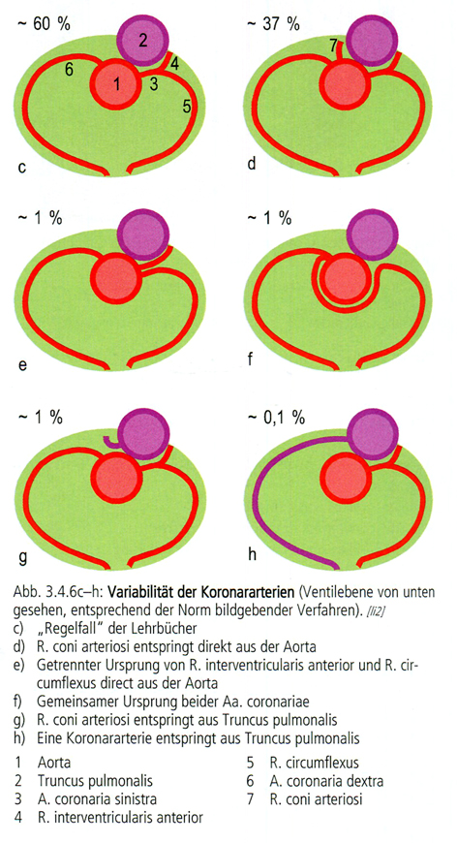
Néhány koronária-variáció (alulról nézve)

Slide 38
Trachea
A trachea 16-20 porcból áll, hossza: kb. 12 cm.
rögzítése: kraniálisan: os hyoideum, infra- és suprahyalis izomzat; kaudálisan: a hilum pulmonison keresztül arekeszizmon.
Bifurcatio: a Th4 magasságában (dorzálisan nézve); a 3. bordaporc magasságában (ventrálisan nézve).
Gyerekek: a bifurcatio magasabban van.
Intubációs anesztézia: az intubációs cső hossza: mint az orrhegy fülcimpa távolság.
a trachea előtt: vv. brachiocephalicae és a v. thyroidea ima.
a bifurcatiora fekszik fel az aortaív.
bal főbronchus: 4-5 cm-rel hosszab (mint a jobb) és a nem olyan meredek, mint a jobb (ezért kerül gyakrabban idegentest a jobb főhörgőbe).
Az aortaív nagy erei a tracheára fekszenek rá.
A legtöbb nyirokcsomót a bifurcatio környékén lehet találni. (ezek megnagyobbodása tumoroknál (áttét) oesophagus-nyelési nehézség).

Slide 39
Oesophagus
kb. 25 cm hosszú
kezdete: gyűrűporc (a C6 magasságában)
vége: Th10-11 magasságában
3 oesophagus szűkület (angustia): max. tágulás 2 cm
1. szűkület (a. crycoidea): 15 cm-re a fogsortól,
2. szűkület (a. aortica): 25 cm-re a fogsortól,
3. szűkület (a. diaphragmatica): 40 cm -re a fogsortól. Itt 1-2 cm-t mozoghat (nem olyan feszes a nyelőcső beépítése a rekeszizomba, mint a VCI-é).

Slide 40
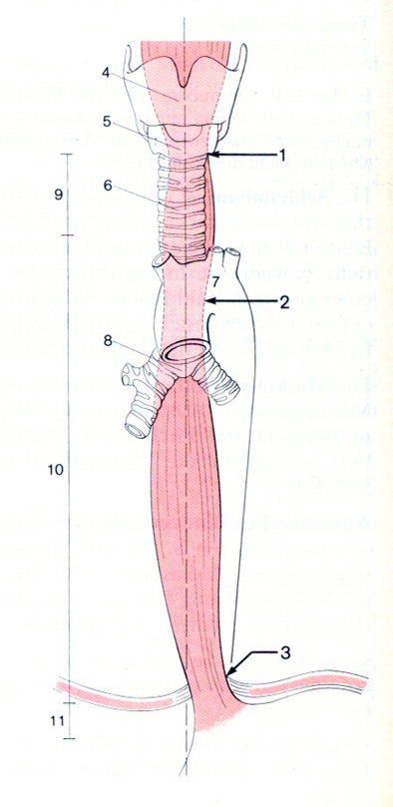
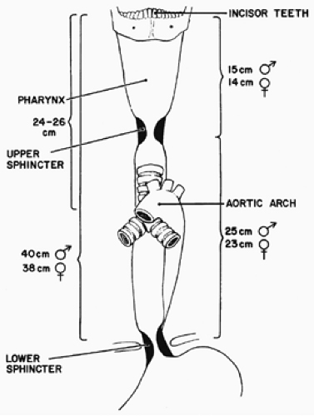

Slide 41
Oesophagus
A harmadik szűkülete után van még egy rövidebb, 3-4 cm hosszú hasi szakasza (pars abdom.)
Oesophagusdivertikulumok: a leggyakrabban az 1. és a 2. szűkületek magasságában.
a Th7/8 magasságáig: az oesophagus a csigolyatestek előtt van,
ettől disztálisan: az aorta thoracica eltolja előre és jobbra. Ezen a szakaszon érintkezik a bal pitvarral (transoesophageális szívultrahang)
érinti a jobb pleura mediastinalist (a Th3 és a Th10 között): recessus retrooesophagealis (egészen az aorta thoracicáig ér).
Az oesophagus mögött és balra: ductus thoracicus; jobbra: v. azygos.

Slide 42
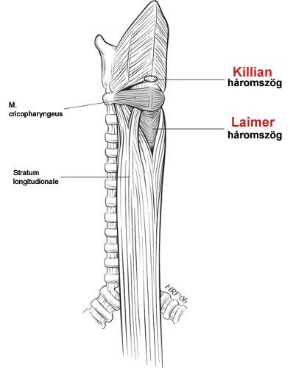

Slide 43
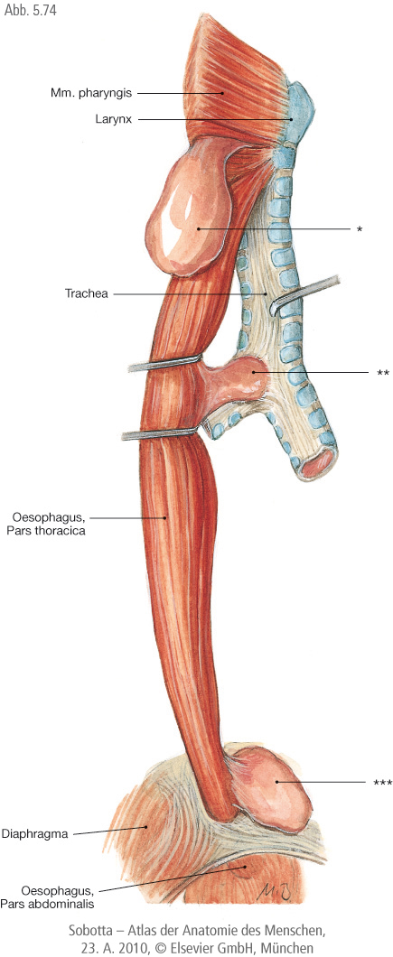
Nyelőcső-divertikulumok:
: Zenker divertikulum (leggyakoribb; 70%); Laimer háromszög vagy Killian háromszög
: trakciós divertikulum
✴  : epiphrenikus divertikulum

Slide 44
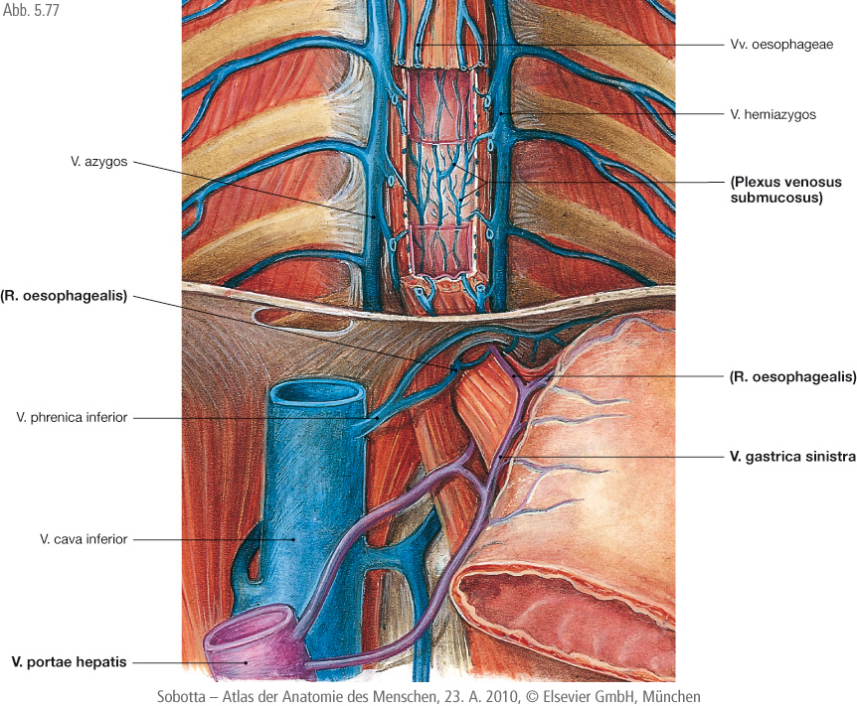

Slide 45
Ductus thoracicus
A hiatus aortae-n lép keresztül (cisterna chylii).
thorax: a Th5-ig a gerincoszlop előtt, középen halad, ettől kraniálisan: lassan balra húzódik.
Az a. vertebralis előtt szájadzik (hátulról) a bal angulus venosusba.

Slide 46
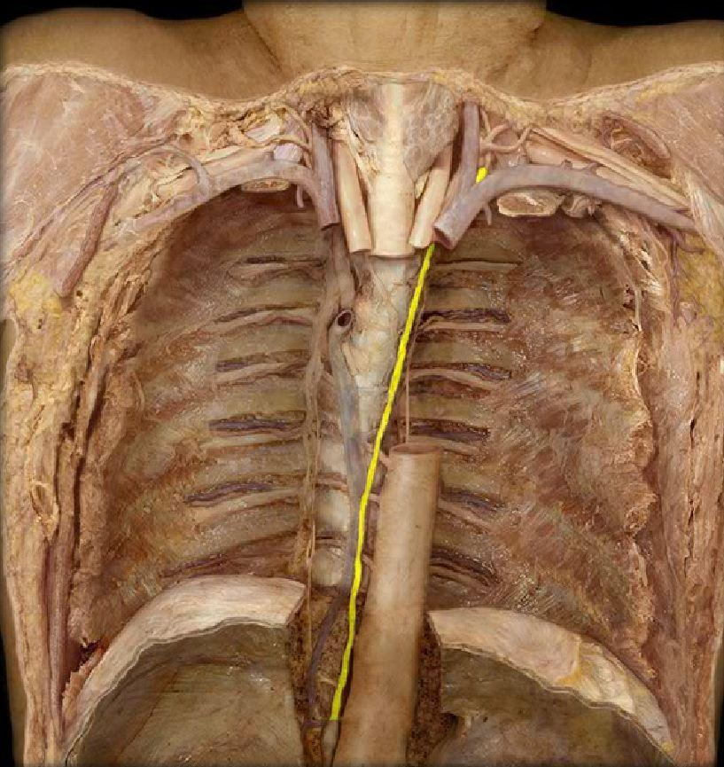
Mellvezeték
(sárgán jelölve):
ductus thoracicus
Vena azygos
Vena subclavia sin.
Vena brachiocephalica sin.
Notes:
https://www.studyblue.com/notes/note/n/studio-a2-internal-anatomy/deck/1129721

Slide 47
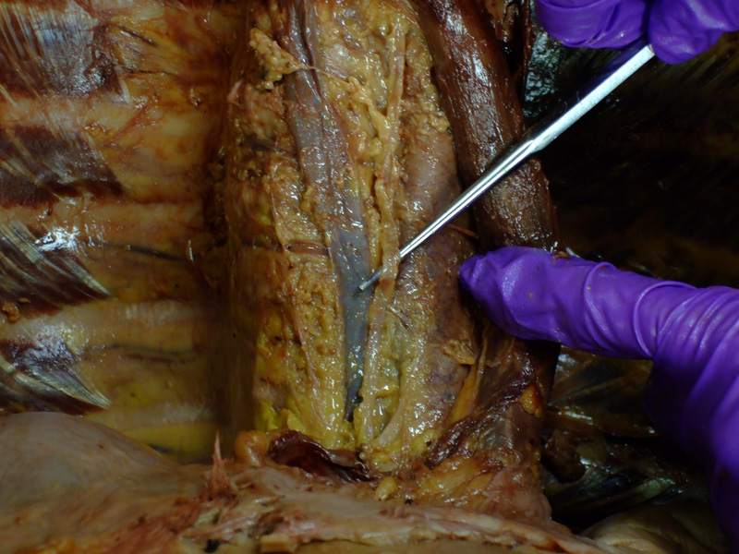
Mellvezeték (a szonda felett)
Notes:
In this image the thoracic duct is being lifted by a probe. The thoracic duct can be found in the interval between the azygos vein and the descending aorta in the posterior mediastinum. Before the esophagus begins to shift leftward (it does so as it descends in the thorax), it is found anterior to the thoracic duct (the esophagus has been moved aside by an inappropriate finger in this image).
http://www.thebodyonline.net/body_view.php?image_path=thorax/0_thoracic_duct_close.jpg

Slide 48
Thymus

Slide 49
Thymus
Trigonum thymicum
kaudál felé eléri a pericardiumot;
a legtöbb esetben a thymus a vv. brachiocephalicae előtt fekszik, (ritkán dorzálsian);
felnőtt: corpus adiposum retrosternale

Slide 50
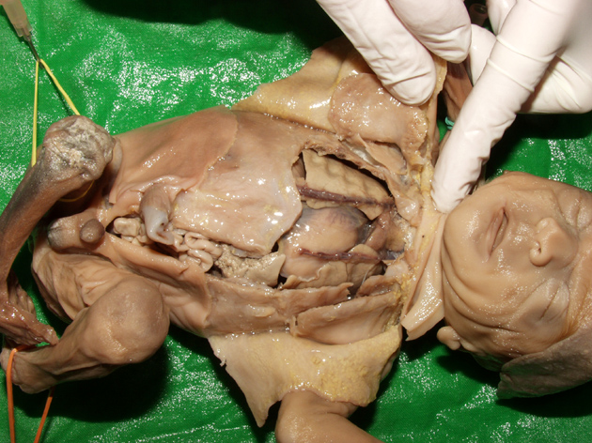
Magyar Attila-Sandra Schmidt 2008

Slide 51
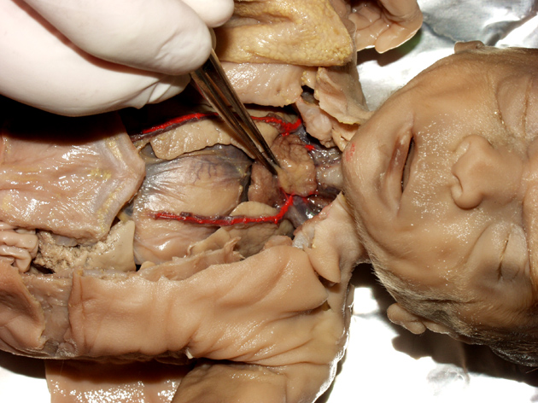
Magyar Attila-Sandra Schmidt 2008

Slide 52
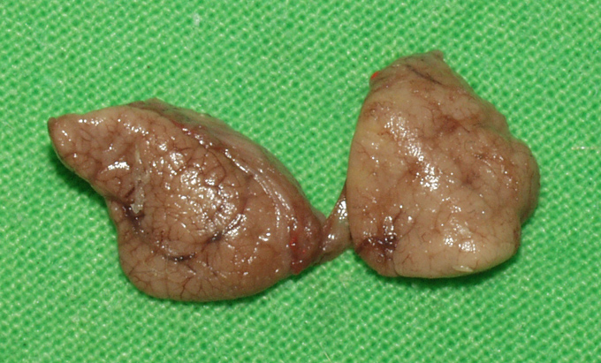
Magyar Attila-Sandra Schmidt 2008

Slide 53
N. phrenicus
a plexus cervicalisból, (C3-C5)
a m. scalenus an-on fekszik (vezetőizom)
érző módon ellátja: pleura diaphragmatica és mediastinalis, a máj és a gyomorszáj peritoneuma, epehólyag (peritoneum viscerale), pancreas, mellékvesék;
epehólyag gyulladásnál a fájdalom a jobb vállba sugárzik ki.
A mellkasba lép: az a.és a v. subclavia között; (mediálisan az a. thoracica int. kilépésétől); ventrálisan a pleurakupolán az a/v. pericardiophrenica-val; mindig a tüdőgyökér előtt húzódik. A vagus a tüdőgyökér mögött!
Jobb n. phrenicus: a VCS-n és a jobb pitvaron fekszik; n. phrenicoabdominalis (jobb) a VCI-vel lép át a rekeszizmon. A bal az oesophagussal együtt (a hiatus oesophagei-n keresztül).
Bal n. phrenicus: a bal kamrán fekszik; hosszabb, mint a jobb.

Slide 54
Szeletanatómia Thorax

Slide 55
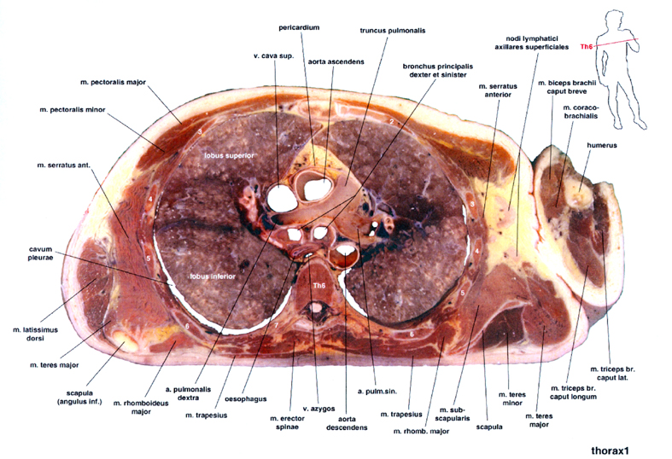
jobb
A szeleteket mindíg kaudál felől kell nézni!

Slide 56
